Slide 1
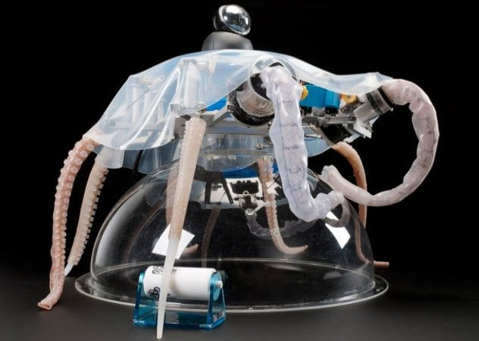
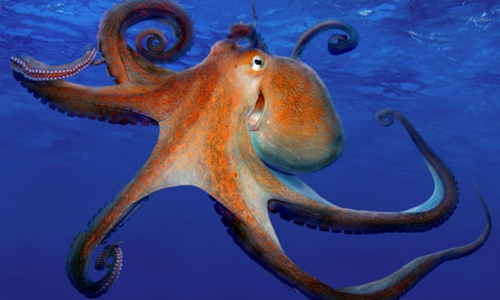
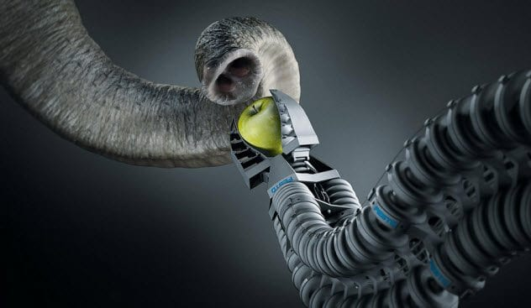
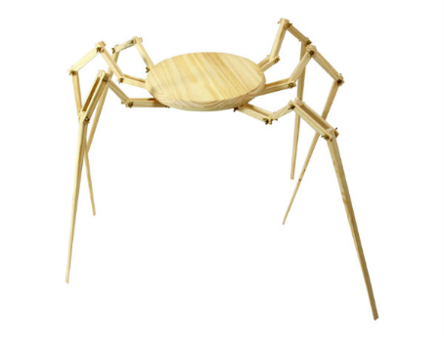
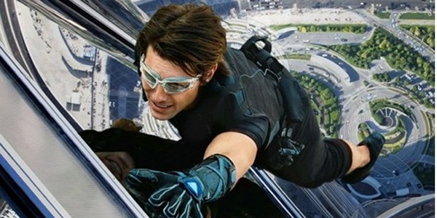
Diğer Hayvanlardan Esinlenen Tasarımlar
Dr. Arzu GÜRSOY ERGEN
Fen Fakültesi
Biyoloji Bölümü

Slide 2
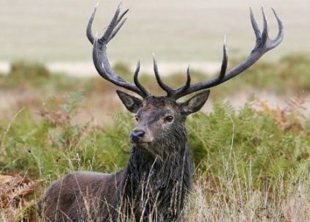
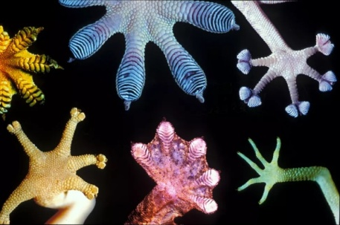
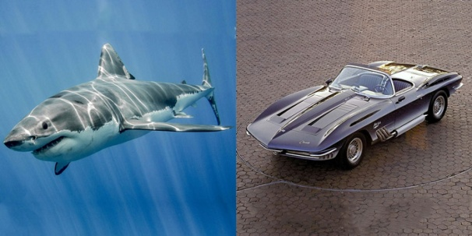
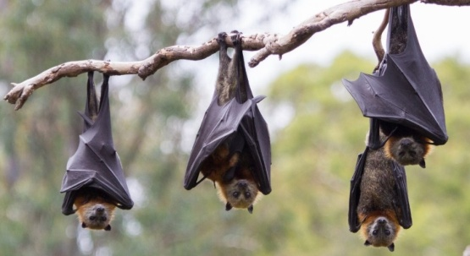
Kertenkele = Tırmanış ayakkabısı
Fil Hortumu = Robotik Kol
Yarasalar = Görme engelli bastonu
Köpek balıkları & Yüzücü mayoları
Köpek balığı = Hijyenik yüzey kaplama
Mercedes-Benz, Kutu Balığı & Araba
Tsunami uyarı sistemi = Yunus
Radar/Sonar Sistemi = Yunus-Yarasa
Rüzgar türbinleri = Kambur Balina
Köpek balığı = Corvett
Kar ayakkabısı = Tavşan
Midye = Yapıştırıcı
Yumuşak Dokulu Robotlar = Ahtapot
Örümcek ağları = Dayanıklı iplik
Kedi gözü= Araba Farları = Reflektör

Slide 3
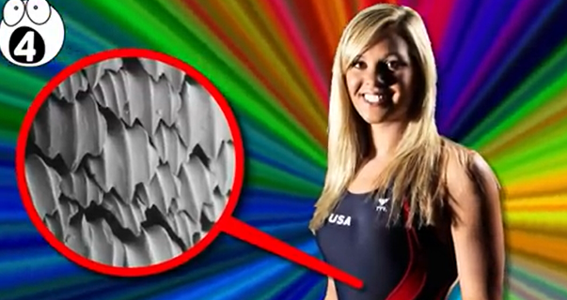
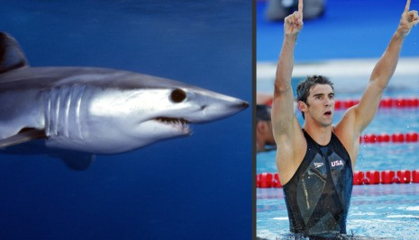
4) Köpek balıkları & Yüzücü mayoları
Deri üzerindeki dermal dişler, suyun balığın vücuduna temasını arttırarak, suyun yüzmeye karşı direncini azaltır.
Yüzücü mayosu tasarlayan ve üreten Speedo, köpekbalıklarından esinlenerek 2009 yılında, sürtünmeyi azaltmak için köpekbalığı derisinden “Fastskin” yüksek teknoloji performans mayoları üretti.
**Daha sonra yasaklandı.**

Slide 4
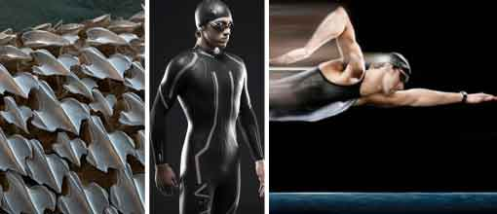
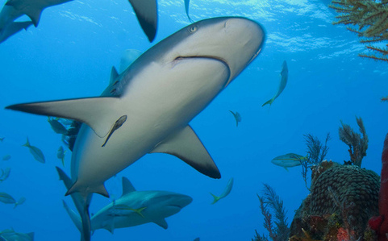
Speedo Fastskin yüzücü mayosu;
Köpekbalığının derisini elektron mikroskobundaki görüntüsüne bakıldığında dermal dişler (küçük deri dişi) olarak adlandırılan sayısız pulun üst üste bindiği görülür.
Diş benzeri pullar arasında boylu boyunca uzanan suyun geçmesini sağlayan oluklar olup suyun türbülans ya da girdap oluşturmasına müsaade etmeden suyun hızlıca akıp gitmesine imkan verir.
Bu yapısı; köpek balığının su içindeki sürtünme direncini azaltır.
Bilim adamları dermal dişleri yüzücü mayolarında deneyerek yüzücülerin müthiş bir hız kazanmalarına neden olmuştur.
Sürtünme direncine daha az maruz kalan köpek balığı daha hızlı yüzebilir.
Sürtünmeyi % 8 azalttığı belirlenmiş.
Günümüzde büyük organizasyonlarda bu tip mayolar yasaklanmıştır.
Notes:
The Speedo LZR Racer swimsuit mimics shark skin
The new Speedo LZR Racer suit was showcased to the world by US Olympic Gold medallist Michael Phelps. The suit was developed after studying the fast, streamlined and powerfully muscular bodies of sharks, along with their skins. Researchers discovered that sharks have tiny ‘teeth’ within their skin that is positioned across the body of the shark, making for the most efficient flow of water. This close observation of nature has inspired one of the most technologically advanced, and fast, swimsuits.
Information from http://www.elephantjournal.com/2008/10/biomimicry-the-next-generation-of-technology-janine-benyus-bioneers/

Slide 5
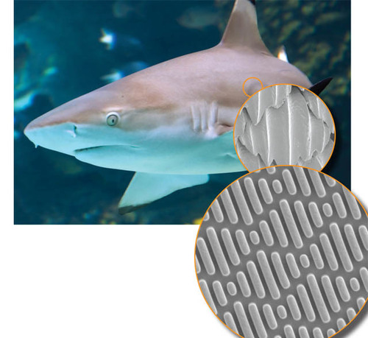
5) Köpek balığı = Hijyenik yüzey kaplama
Bir balinanın derisi midyeler, algler, bakteriler ve diğer deniz canlıları kolayca yapışırken köpekbalıklarının derisi tertemizdir.
Köpekbalıkları asla hastalanmaz.
Deri, üzerinde bulunan ve 50- 70° açılarla sıralanmış olan deri dişçiklerden (dermal denticles) dolayı hiçbir zaman bakteri barındırmaz.
Bu dişçikler, balığın vücudundaki akım çizgisini oluşturmak için birbirini tamamlayarak sıralanmıştır.
Derinin üzerindeki bu sistem nano ölçekte kopyalanarak Sharklet adı verilen ve bakteri oluşumunu önleyen hijyenik bir yüzey kaplama malzemesi tasarlanmıştır .
Bu yeni ve oldukça hijyenik olan doku, arka yüzeyi yapıştırıcı sıvı ile kaplı olan bir plastik yüzey üzerine işlenerek birçok medikal cihazın yanı sıra hastane, sağlık merkezi vb. binalarda kullanıma sunulmuştur.

Slide 6
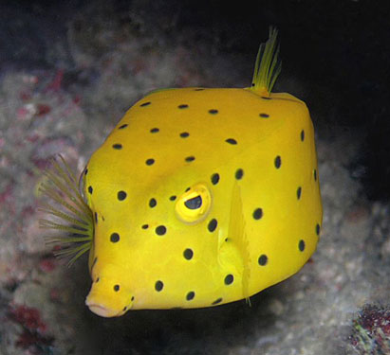
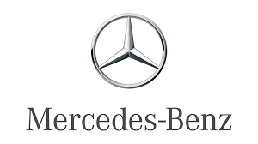
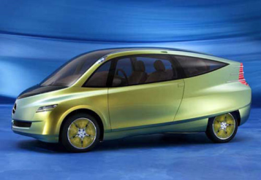
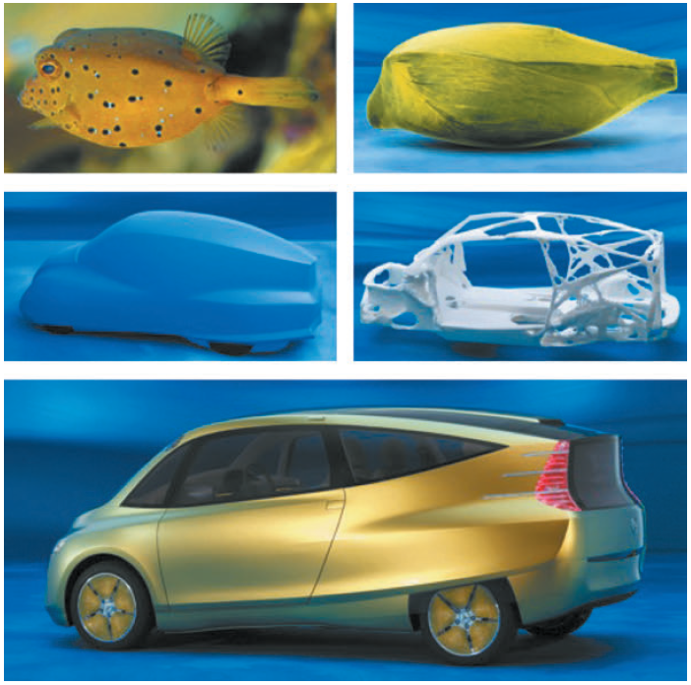
6) Mercedes-Benz, the boxfish & the car
Kutu Balığı Mercedes Benz ’e ilham kaynağı oldu:
Biyonik DCX projesi
Daimler-Chrysler, yakıt tasarrufunu artırmayı hedefleyen bir araştırma projesi yürüttü.
Projede amaç aerodinamik açıdan daha uygun bir dış yüzey tasarlamak.
Bunun için uygun çözümü ise denizlerde yaşayan kutu balığı (Ostraction meleagris) isimli minik bir canlıda buldular.

Slide 7
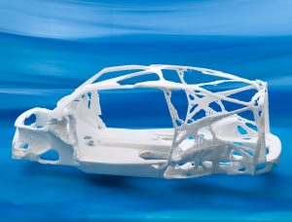
ilk iş olarak bilgisayarda kutu balığının vücut şeklinin modelleri çizildi. Özel canlandırma programlarında hareket halindeki balığın üzerindeki havanın nasıl yer değiştirdiği araştırıldı.
Canlandırmalarda balığın su içinde hareket ederken suyun direncini en aza indiren bir vücut şekline sahip olduğu gözlemlendi.
Araştırmalar ilerledikçe başka ilginç gerçekler de ortaya çıktı. Balığın vücut yapısı dikkatle incelendiğinde, derisinin sayısız altıgene benzer kemiksi plakalarla kaplı olduğu görüldü. Bu da balığa en düşük ağırlıkta en dayanaklı vücut yapısı özelliğini sağlıyordu.
Balığın bu yapısı dikkate alınarak yapılan araba taslaklarında, araba kapılarının dış panellerinde %40 daha fazla sağlamlık elde edildi. Bununla beraber arabanın bütün yapısı bu tekniğe dayanılarak üretildiğinde, çarpışma güvenliği hiç azalmamasına karşın araç % 30 hafiflemişti.
Günümüzdeki birçok arabada sürtünme katsayısı 0.30 iken kutu balığından ilham alınarak hazırlanan arabada 0.19’a düştü. Sürtünme katsayısının düşmesi hava direncinin de azalması demekti.
Üzerindeki hava direncinin azalmış olması arabanın yakıt sarfiyatını da 100 km.de 4.3 litreye kadar düşürerek son derece ekonomik olmasını sağladı.
Notes:
Mercedes engineers observe boxfish
Despite its angular structure, the boxfish has almost as good streamlining qualities as the water drop shape which specialists consider to be the standard for the ideal aerodynamic form. When exposed to an open flow, this streamlined shape has a Cd value of 0.04. Using computer calculations and wind tunnel tests with an accurate model of the boxfish, the Mercedes engineers achieved a value which came very close to this ideal, namely 0.06 – an outstanding result. It explains why the boxfish is such a good swimmer and is so manoeuvrable with minimal effort.
For further information, visit: http://conservationreport.com/2008/12/29/biomimicry-solving-engineering-problems-and-inefficiency-by-observing-nature/

Slide 8
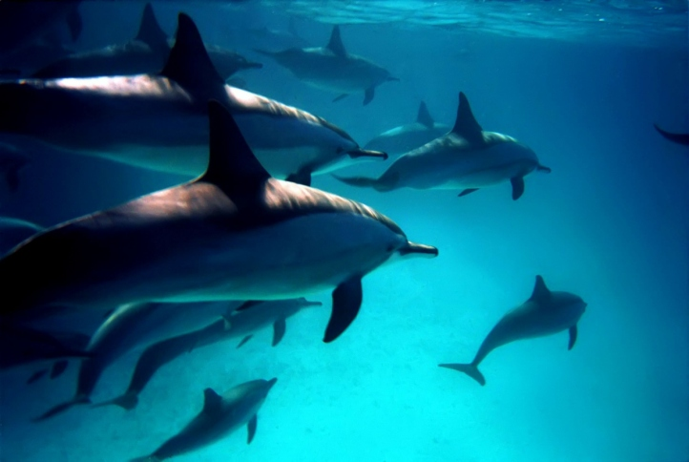
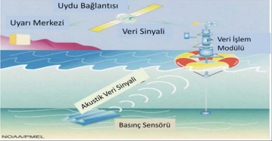
7) Tsunami uyarı sistemi - Yunus!!
Yunuslar, güneş ışığının olmadığı derinliklerde yaşadıkları halde iletişim ve yön bulma konusunda muhteşem bir yeteneğe sahiptir.
Bunun için seslerinin yankılanmasından yararlanırlar.
Yunusların yankı ile yön bulmalarını sağlayan, sonar bir sistemdir ve ekolokasyon olarak adlandırılır.
Bu sistem, yunusların çıkarttıkları yüksek frekanslı seslerin nesnelere çarpıp geri dönmesini sağlayarak, onlara yönlerini bulmada ve cisimlerin uzaklıklarını, büyüklüklerini, hareketli mi yoksa durağan mı olduklarını anlamalarında rehberlik eder.
Bilim insanları, yunusların bu özelliklerini taklit ederek, Hint Okyanusundaki tsunami erken uyarı sisteminde kullanılan veri iletimi için yüksek performanslı bir su altı modemi geliştirmiştir.

Slide 9
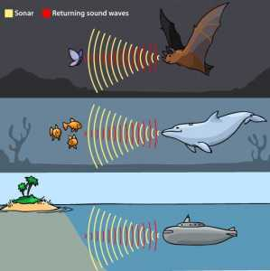
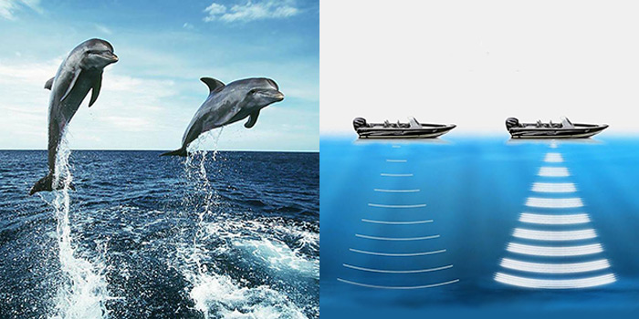
8) Radar/Sonar Sistemi = Yunus-Yarasa
Ses, havada ve suda dalgalar halinde yayılır ve bu dalgalar herhangi bir cisme çarparsa geri döner.
Ses ve basınç dalgalarını kullanarak objelerin yerini tespit etme teknolojisi 20. yüzyılda geliştirilmiştir.
Yunuslar, yarasalar, balıklar ve güveler "sonar" adı verilen bir sisteme sahiptir. Üstelik bu sistemler bugün bizim kullandıklarımızdan çok daha duyarlı ve kullanışlıdır.
Yunuslar, başlarında bulunan "melon" (kavun) adındaki özel bir organdan sıklığı saniyede 200 bin titreşime ulaşan ses dalgaları yollar.
Bu canlı, kafasını hareket ettirerek dalgaları istediği tarafa doğru yönlendirebilir. Yayılan ses dalgaları katı bir cisme çarptığında yansıyarak yunusa geri döner. Balığın ağzının alt tarafı alıcı görevi görür.
Alınan dalgalar önce iç kulağa, oradan da beyne gönderilir. Bu veriler oldukça hızlı yorumlanır.
Bu sayede son derece hassas ve kesin bilgiler elde edilir.
Yunus, bu sayede ses dalgasının çarptığı objenin hareket yönünü, hızını ve büyüklüğünü ayrıntılarıyla belirleyebilir.
Yunuslar, bir balık sürüsü içindeki tek bir balığı bile izleyebilir. Hatta zifiri karanlıkta suda kendinden 3 km. uzakta duran iki ayrı metal parayı birbirinden ayırt edebilir.
Günümüzde, gemilerde ve denizaltılarda yön ve hedef tayininde SONAR70 adı verilen cihaz kullanılır. Sonarların çalışma prensibi, yunusların ve yarasaların ses dalgalarını kullanma sistemiyle aynıdır.

Slide 10
Biyomimikri
Tasarımcı:
“Ürün” neyden yapıldı? Hammaddesi
“Ürün” doğadan nasıl ilham aldı?
Seviye 1
Seviye 2
Seviye 3
Bir sistemdeki ürünün döngüsel tasarımı nasıldır?
Fotoğraf/lar

